Slide 1
МБУ ДО «ГЦДТТ им.В.П.Чкалова
Проектная работа
на тему:
«Разливной аппарат»
Ученик 6 класса
Черномашенцев Вадим

Slide 2
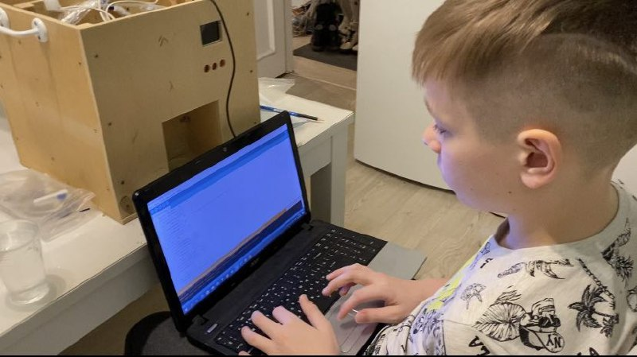
Выбор и обоснование темы проекта
В качестве темы проектной работы я решил выбрать программу управления и электронную начинку аппарата разливных напитков.

Slide 3

Цель проекта
Программа управления разливного автомата должна обеспечивать включение необходимого насоса при нажатии заданной кнопки. Программа должна включать насос на определенное время для обеспечения наполнения стакана. Дисплей должен показывать название наливаемого напитка с присвоенным ему цветом фона.

Slide 4
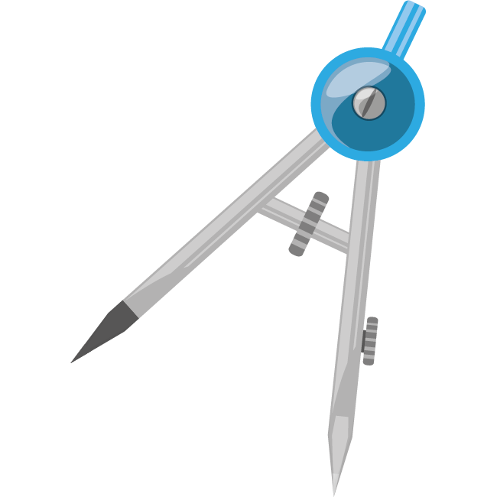

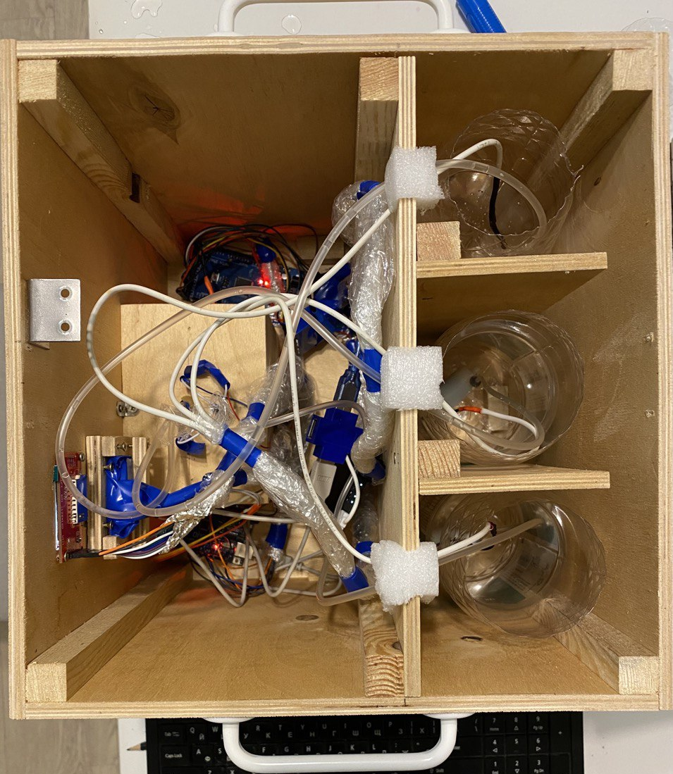
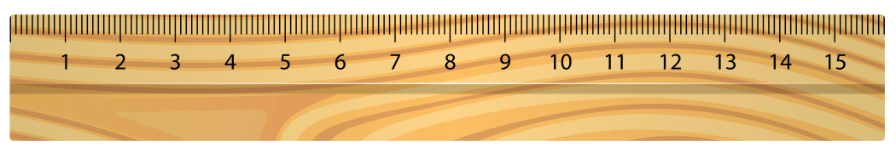
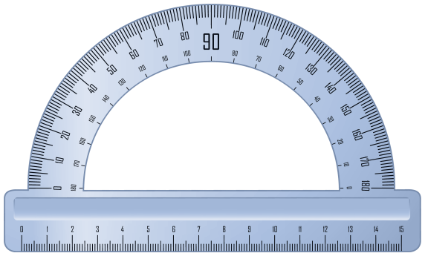
Конструирование

Slide 5
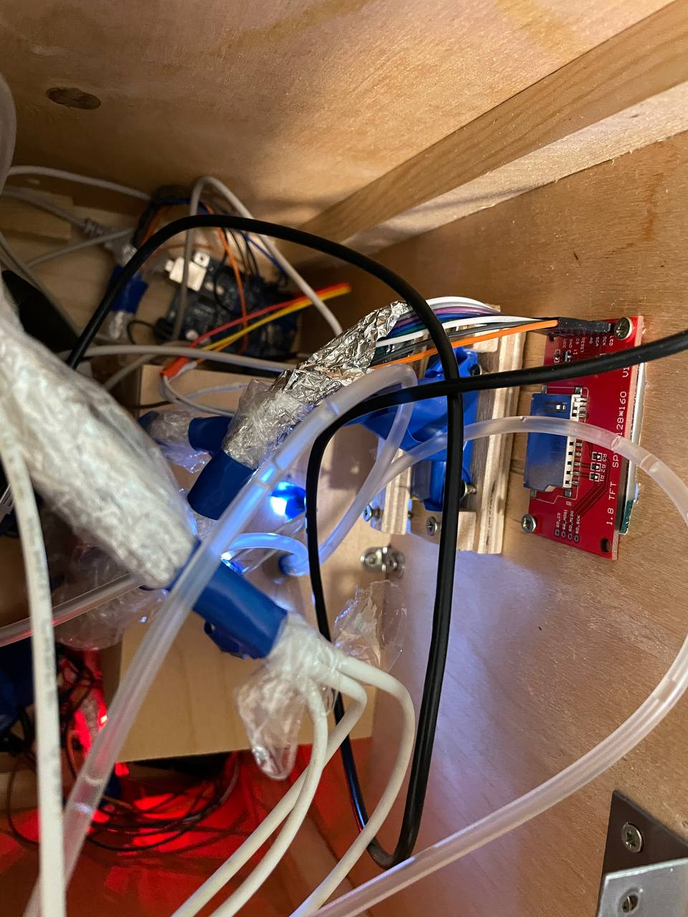
Техническое изготовление
2.Электронные компоненты

Slide 6
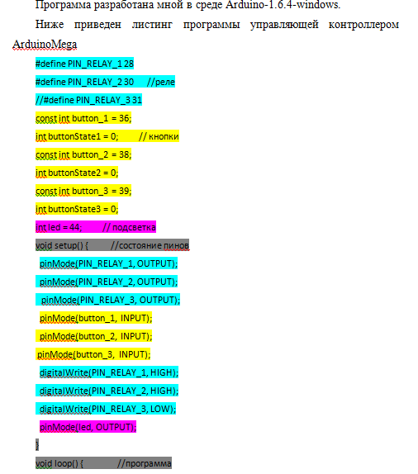
Техническое изготовление
3.Программная часть

Slide 7
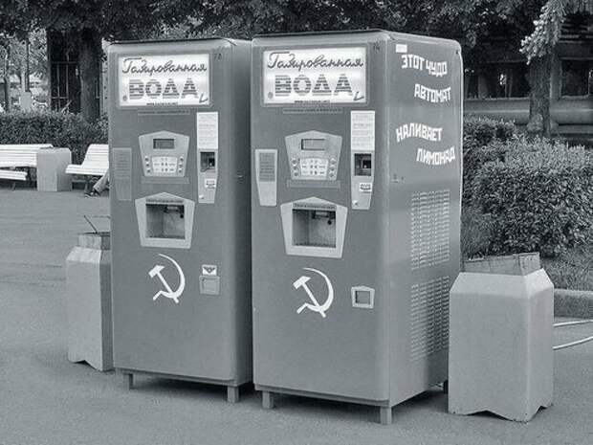
История
В 1832
году в США иммигрант Джон Мэтьюс внёс усовершенствования в сатуратор и начал торговать автоматами по продаже газированной воды. Автоматы пользовались спросом среди аптекарей, которые продавали газированную воду своим клиентам.

Slide 8
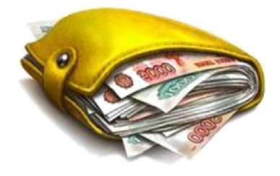
Экономическое обоснование
Стоимость изготовления разливного автомата следущая:
Электрон. компоненты = 3320
Строит. компоненты = 3180
Свой труд = 3600
ИТОГО = 10100
Конструктор Arduino был приобретен ранее.
Данный разливной автомат я изготовил самостоятельно.

Slide 9

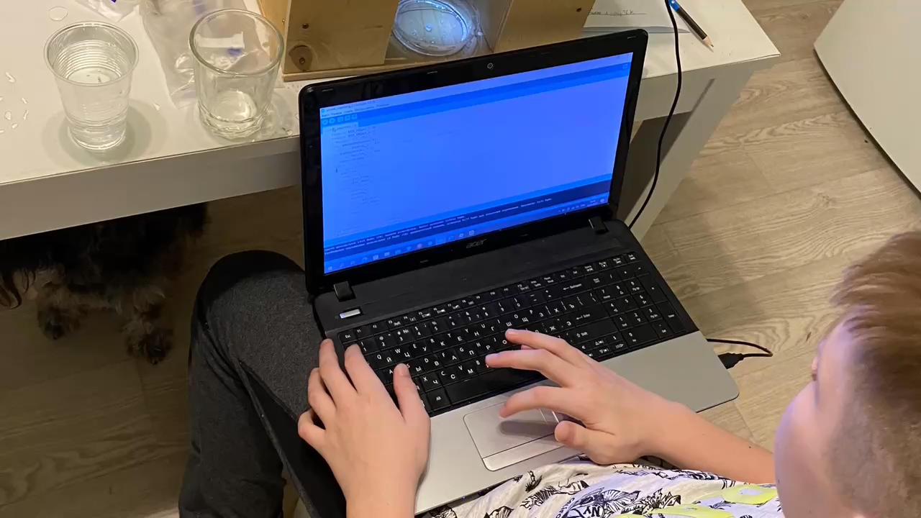
Видеоролик
Удивительный Разливной аппарат

Slide 10
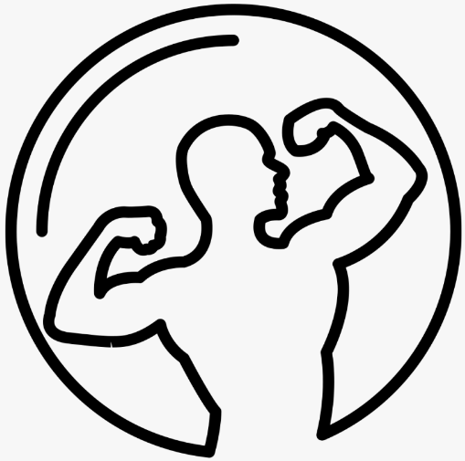
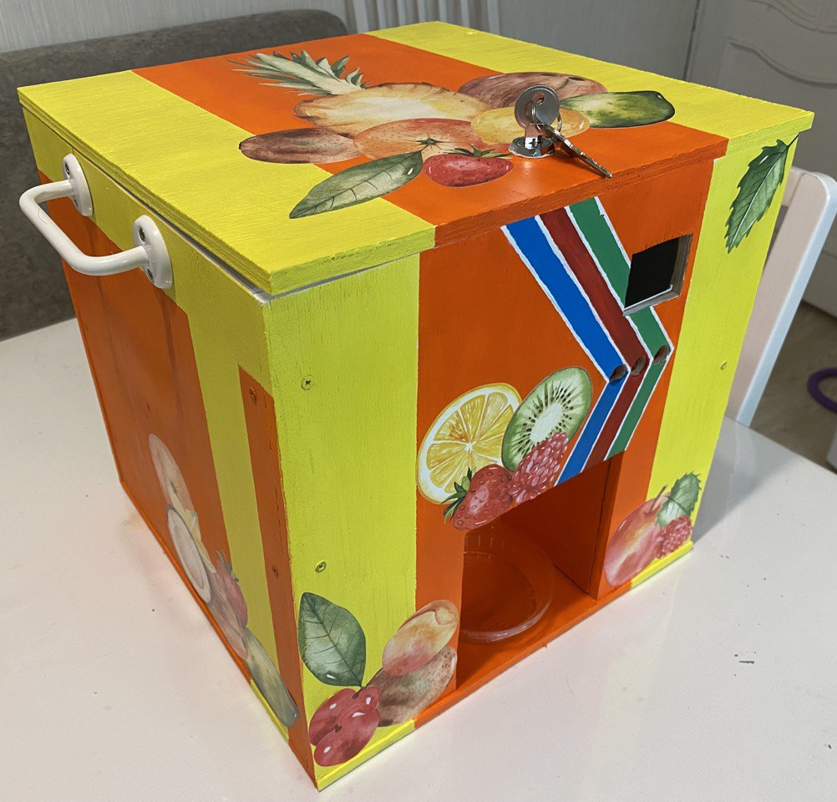
Вывод
Главным результатом проекта считаю красивый и правильно функционирующий аппарат.
Все задачи поставленные в начале работы с проектом выполнены.

